Slide 1
填寫UCAN- 瞭解你自己

Slide 2
2020
成教系
實習
說明會

Slide 3
實習3階段
前
中
後
思考
尋找
積極
主動
總結

Slide 4
重要時程
階段 | 月份 | 重要時程
前 | 1
 | 2 | 2/17開學
 | 3 | 3/2繳實習志願申請 3/23實習志願/指導老師公佈
 | 4
 | 5
 | 6
中 | 7
 | 8
後 | 9 | 109-1開學
 | 10 | 實習成果發表會

Slide 5
繳交實習志願前
釐清4問題
記得
準備好
要去哪裡？
要找系上提供的單位還是自覓？
系上提供的，要怎麼說服老師？
自覓的話，去哪裡找單位？
多看
多問
多想
履歷
自傳
實習計畫

Slide 6
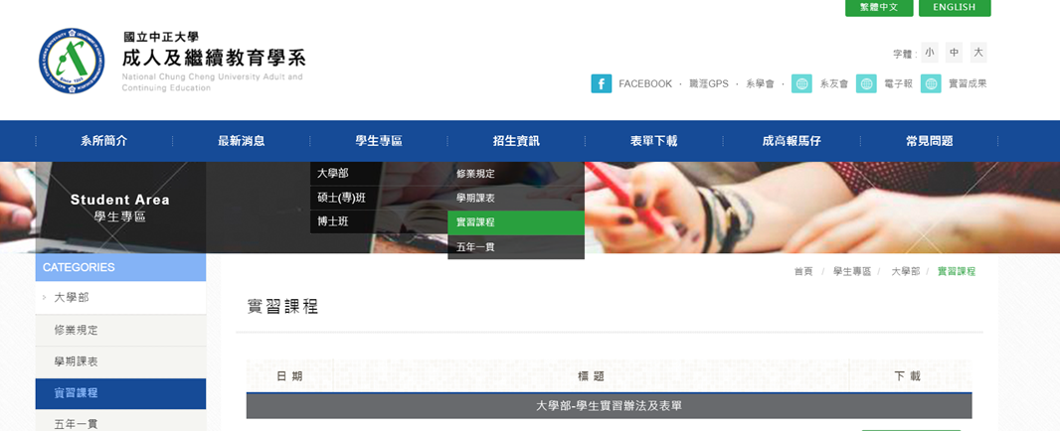
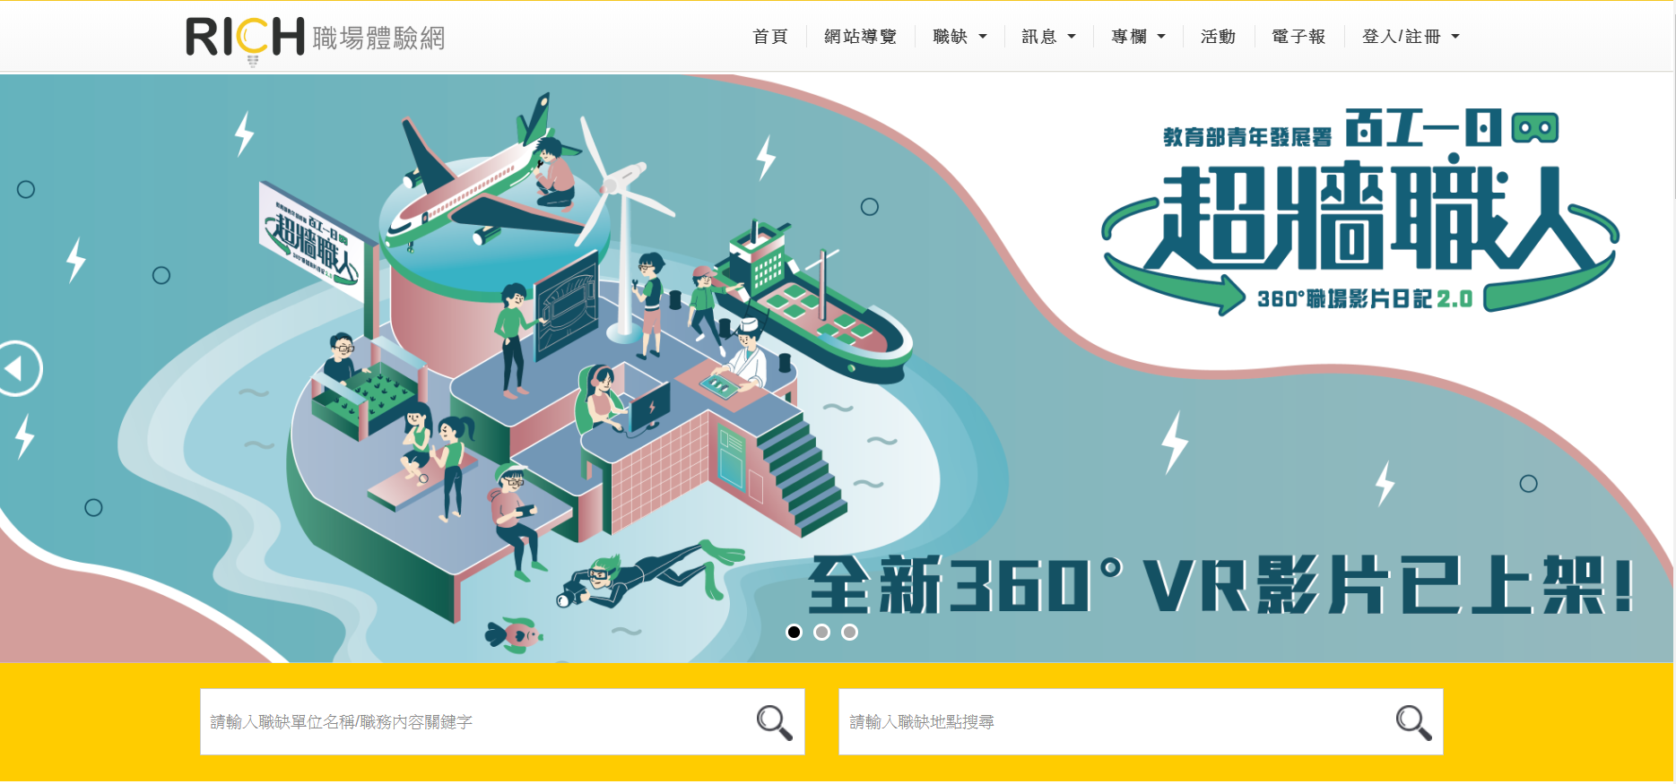
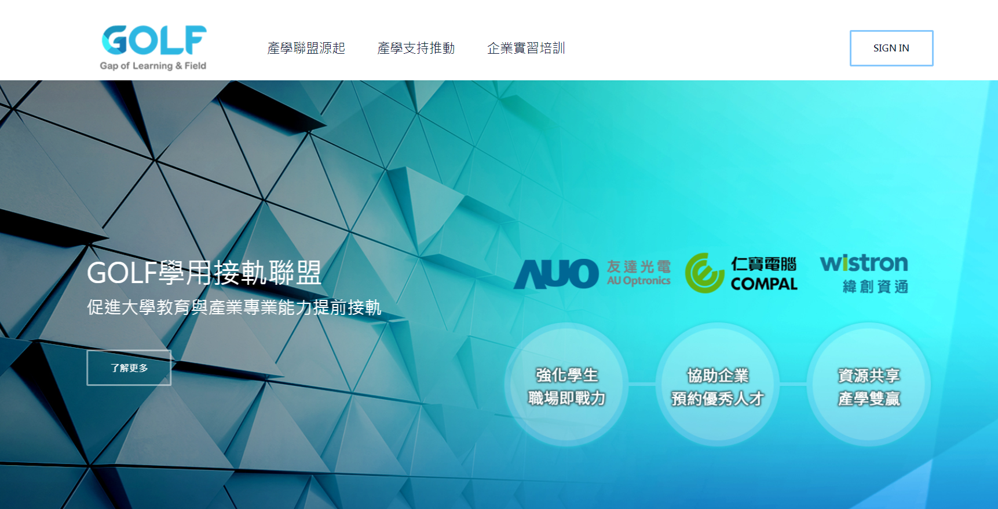
哪些資源可以用？
系網實習專區
RICH職場體驗網
GOLF學用接軌聯盟
FB搜尋實習

Slide 7
哪些資源可以用？
你有興趣的公司/單位的網頁
104、1111實習專區
老師、學長姐

Slide 8
繳交實習志願單
讓我們知道你是誰、你想要做什麼
想自覓單位還沒找到的話
寫「擬申請XX公司XX職位」

Slide 9
自覓流程
實習開始
填寫欲實習領域
分配實習指導老師
與實習指導老師討論
自覓機構的可能性
自行聯繫機構
回報老師
連繫下一個機構
老師與機構聯繫
系上合作機構
完成實習與成果
結束

Slide 10
實習志願公布後
與實習指導老師保持互動
實習中
還是與實習指導老師保持互動
每天記錄你做了什麼

Slide 11
實習結束後
別忘了還有實習成果發表
好好整理你做了什麼、學到什麼、改變了什麼

Slide 12
2020實習單位列表-請至系網查詢

